Slide 1
Семинар - практикум «Организация и методика проведения прогулки в детском саду в соответствии с ФГОС ДО»

Slide 2
Значение прогулки
Задача педагогической работы на прогулке состоит в обеспечении
Интересной деятельности детей
Содержательной деятельности детей
Активной деятельности детей
Разнообразной деятельности детей

Slide 3
Значение прогулки для развития детей
Оздоровление
Воспитание эстетических чувств
Физическое развитие
Прогулка
Расширение кругозора
Ознакомление с предметным и социальным окружением
Развитие самостоятельности

Slide 4
Значение прогулки
Интеграция образовательных областей при проведении прогулки:
«Физическое развитие»
«Социально-коммуникативное развитие»
«Речевое развитие»
«Познавательное развитие»
«Художественно-эстетическое развитие»

Slide 5
Разновидности прогулок
Традиционная
Целевая
Экскурсия
Тематическая
Поход

Slide 6
Прогулка - обязательный элемент режима дня
1. подготовка к прогулке
2. прогулка
3. возвращение
с прогулки

Slide 7
1. Подготовка к прогулке
1. наводить порядок в группе
2. посещать туалетную комнату, мыть руки после туалета
3. одеваться по погоде, в определенной последовательности
4. по окончании одевания закрывать дверцу шкафчика, ожидать других детей
5. участвовать в подготовке и выносе материала для прогулки
6. спокойно выходить на прогулку, придерживать дверь при закрывании

Slide 8
1. Подготовка к прогулке
Выход детей на прогулку
Воспитатель
1 подгруппа:
Помощник воспитателя
2 подгруппа:

Slide 9
2. Прогулка. Структурные компоненты прогулки:
1.
2.
3.
4.
5.

Slide 10
Структурные компоненты прогулки
2. Прогулка. Структурные компоненты прогулки:
1. Наблюдения
2. Подвижные игры (основные движения)
3. Труд
4. Индивидуальная работа
5. Самостоятельная игровая деятельность

Slide 11
Структурные компоненты прогулки
2. Прогулка. Структурные компоненты прогулки:
1. Наблюдения
Каждый компонент прогулки
2. Подвижные игры (основные движения)
младший возраст-
7 - 15 минут
старший возраст-
20 - 25 минут
3. Труд
4. Индивидуальная работа
Последовательность компонентов прогулки
5. Самостоятельная игровая деятельность

Slide 12
Структурные компоненты прогулки
2. Прогулка. Структурные компоненты прогулки:
1. Наблюдения
Каждый компонент прогулки
2. Подвижные игры (основные движения)
младший возраст-
7 - 15 минут
старший возраст-
20 - 25 минут
3. Труд
4. Индивидуальная работа
Последовательность компонентов прогулки
может быть изменена
5. Самостоятельная игровая деятельность

Slide 13
Структурные компоненты прогулки: 1. Наблюдения – основной метод обучения
Объекты наблюдений

Slide 14
1. Наблюдения – основной метод обучения
Структурные компоненты прогулки: 1. Наблюдения – основной метод обучения
Объекты наблюдений
Неживая природа: сезонные изменения и различные явления природы (дождь, снег, текущие ручьи и др.)
Труд взрослых
(1-2 раза в квартал)
Живая природа:
-растения
- животные

Slide 15
1. Наблюдения – основной метод обучения
Структурные компоненты прогулки: 1. Наблюдения – основной метод обучения
Виды наблюдений

Slide 16
Структурные компоненты прогулки: 1. Наблюдения – основной метод обучения
Виды наблюдений
Длительные
для накопления знаний о росте
и развитии растений
и животных, о сезонных изменениях в природе
Кратковременные
для формирования о свойствах и качествах предмета или явления

Slide 17
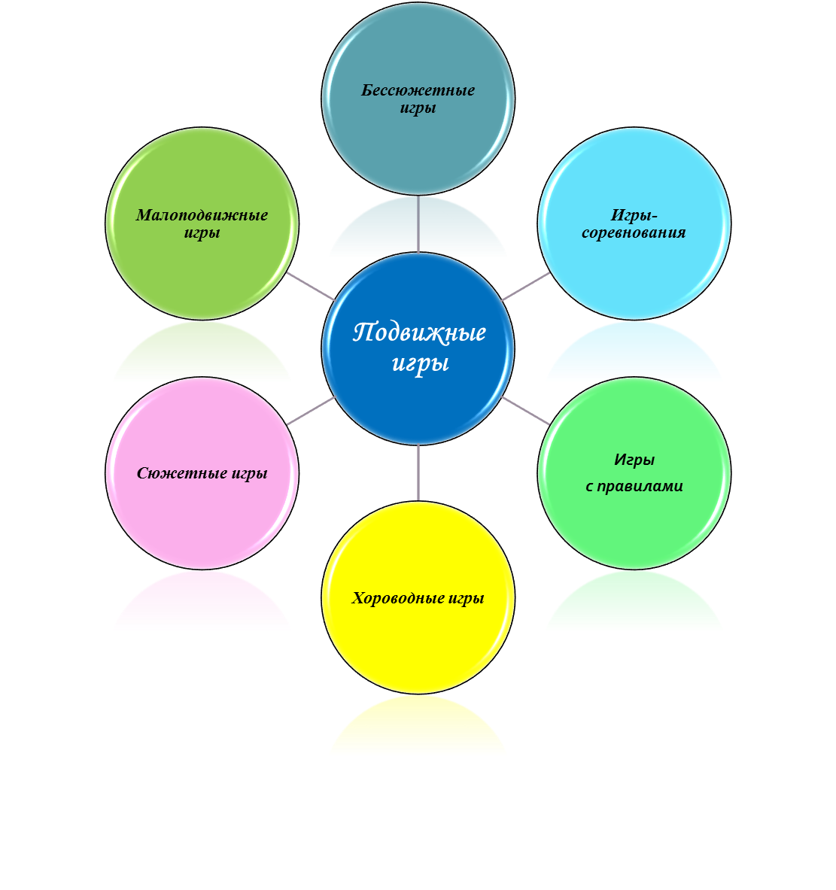
Структурные компоненты прогулки:
2. Подвижные игры (основные движения)

Slide 18
Структурные компоненты прогулки:
2. Подвижные игры (основные движения)
2-3 игры большой подвижности
2-3 игры малой (или средней) подвижности

Slide 19
Структурные компоненты прогулки:
2. Подвижные игры (основные движения)
2. Подвижные игры (основные движения)
2-3 игры большой подвижности
2-3 игры малой (или средней) подвижности
дидактические игры
игры с предметами
(игрушками или природным материалом)
и словесные игры
игры на выбор детей

Slide 20
Структурные компоненты прогулки:
2. Подвижные игры (основные движения)
2. Подвижные игры (основные движения)
2-3 игры большой подвижности
2-3 игры малой (или средней) подвижности
дидактические игры
игры с предметами
(игрушками или природным материалом)
и словесные игры
игры на выбор детей
КАЖДЫЙ МЕСЯЦ– РАЗУЧИВАНИЕ 2-3 ПОДВИЖНЫХ ИГР
(ПОВТОР В ТЕЧЕНИЕ МЕСЯЦА
И ЗАКРЕПЛЕНИЕ 3-4 РАЗА В ГОД)

Slide 21
2. Подвижные игры (основные движения)
Структурные компоненты прогулки:
2. Подвижные игры (основные движения)
Средний возраст
Младший возраст
Старший возраст
воспитатель распределяет роли среди детей
(роль водящего выполняет ребенок, который может справиться с этой задачей)
игры с текстом (подражание действиям воспитателя)
проводятся игры-эстафеты, спортивные игры, игры с элементами соревнования

Slide 22
Структурные компоненты прогулки:
3. Трудовая деятельность детей
Формы организации труда
Индивидуальные трудовые поручения
Коллективный труд
Работа
в группах
Применяются во всех возрастных группах

Slide 23
Структурные компоненты прогулки: 4. Индивидуальная работа
«Физическое развитие»
«Социально-коммуникативное развитие»
«Речевое развитие»
«Познавательное развитие»
«Художественно-эстетическое развитие»

Slide 24
Структурные компоненты прогулки:
5. Самостоятельная игровая деятельность
дети отражают впечатления, полученные в процессе ООД, экскурсий, повседневной жизни
в процессе сюжетно-ролевых игр

Slide 25
3. Возвращение с прогулки
1. завершать игры, убирать на место инвентарь, складывать выносной материал
2. приводить в порядок свой внешний вид, оказывать помощь сверстнику
3. собираться в условленном месте
4. спокойно заходить в помещение, придерживая дверь
5. самостоятельно раздеваться, аккуратно складывать вещи в шкафчик, располагать обувь и одежду для сушки
6. посещать туалетную комнату, мыть руки, лицо, приводить свой внешний вид в порядок

Slide 26
3. Возвращение с прогулки
Возвращение с прогулки
Помощник воспитателя
1 подгруппа:
Воспитатель
2 подгруппа
через 10—15 минут

Slide 27
Спасибо за внимание!

